Slide 1
디지털 병간호 서비스
11조
201520202 이민혁
201520219 김현용
201720170 김동빈
201820168 이예지
201820217 류이슬
Medical
Presentation

Slide 2
01.
아이디어 선정
목 차
02.
데이터 수집
03.
데이터 모델링
04.
DB 구축
05.
DML을 이용한 데이터 추출
06.
데이터 분석
07.
시각화

Slide 3
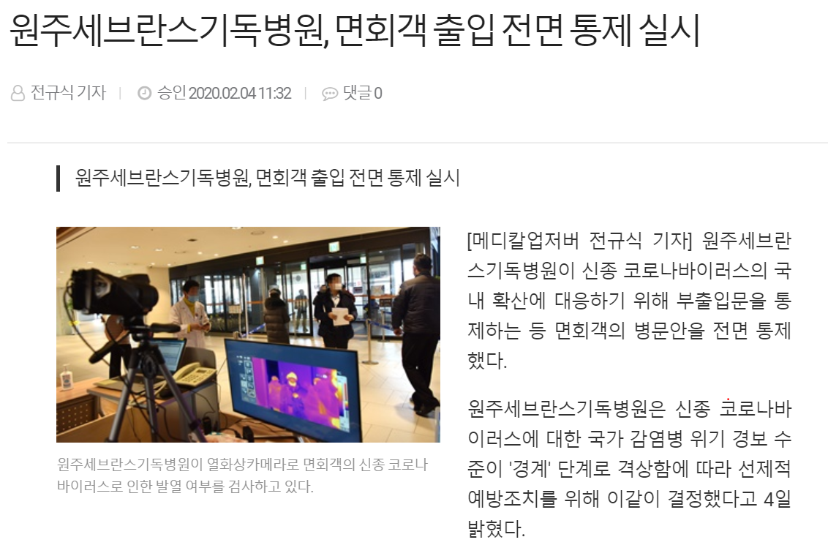
1.
01
02
03
04
05
06
07
아이디어 선정 배경
코로나19로 인한 병문안 통제
중국에서 발생한 코로나19 바이러스로 인해 국내 많은 병원들이 병원 내 감염 예방을 위해 병문안을 통제하였다.
오랜 기간동안 입원하는 가족환자의 병간호로 인한 부담
여러 사정으로 인해 오랜 기간동안 입원해야 하는 가족환자의 곁을 계속 지키기에는 부담이 생기는 경우가 많다.

Slide 4

1.
01
02
03
04
05
06
07
아이디어 목적
1
보호자가 병원 방문을 하지 않더라도 입원한 환자의 건강 상태 확인
2
환자의 누적 건강 상태 데이터를 분석하여 앞으로의 건강 상태와 다른 질병 발생 가능성을 예측
3
병원에서 제공하는 환자의 식단을 분석하여 섭취한 영양 성분 정보 제공
4
환자가 복용한 약품명과 성분의 정보 제공

Slide 5
2.
01
02
03
04
05
06
07
데이터 수집
[과거 환자 정보]
환자 아이디
환자 이름
환자 나이
각종 질병 여부
…..
[음식 영양소]
음식 명
칼로리
탄수화물
단백질
…..
[약 성분]
약 품명
약 성분 1
약 성분2
약 성분3
…..
[식단 표]
식단 번호
밥
국
반찬
…..
[현재 환자 정보]
환자 아이디
환자 이름
환자 나이
환자 성별
…..
공공 데이터 포탈을 이용하여 병원에서 진료한 과거 환자의 정보, 음식 영양소 정보, 약 성분 정보들을 가져온다.
실제 병원 식단을 참고하여 영양 균형이 잡힌 식단 표 데이터와 가상의 현재 환자 데이터를 생성한다

Slide 6
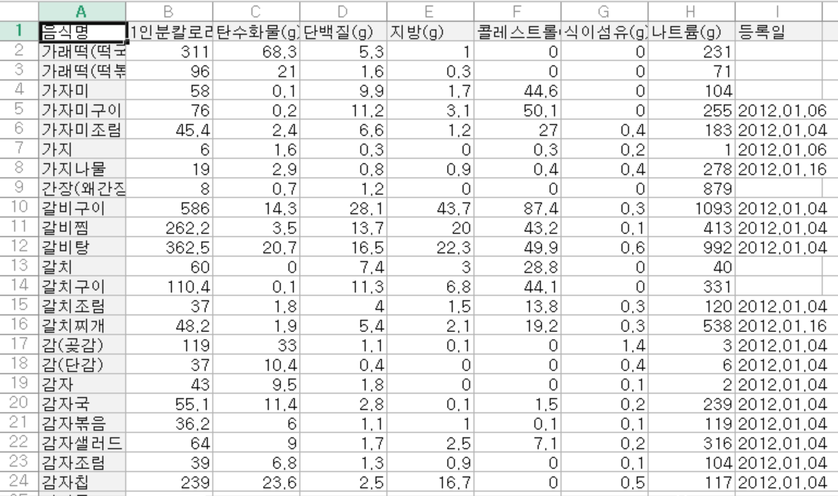
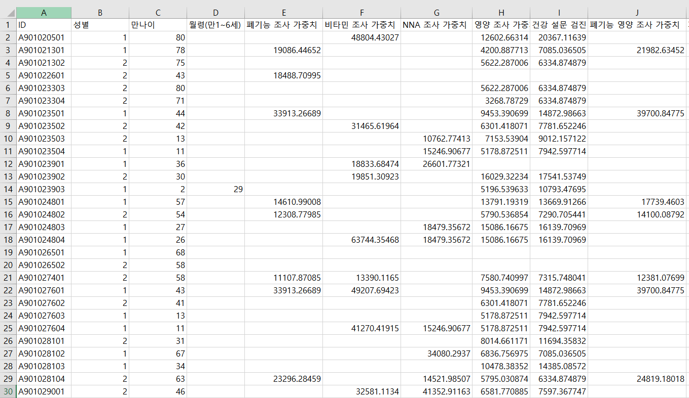
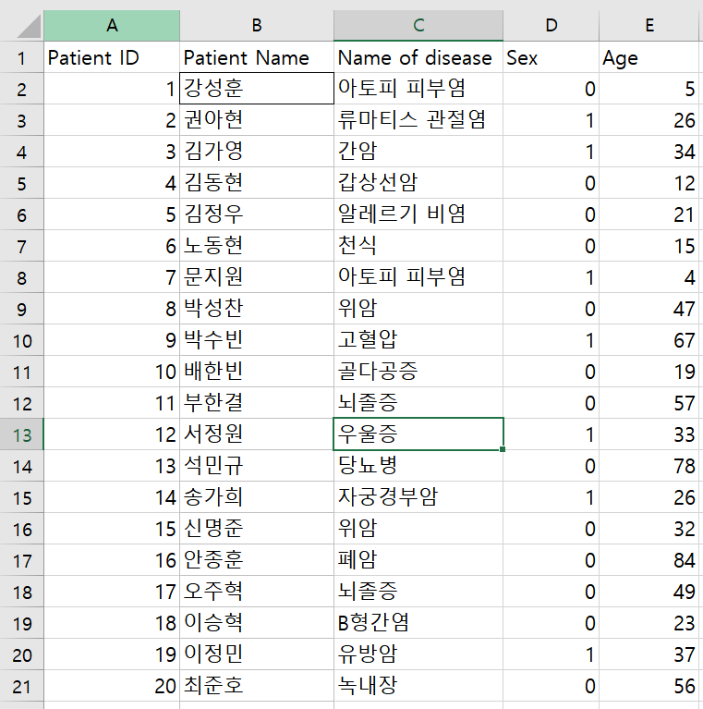
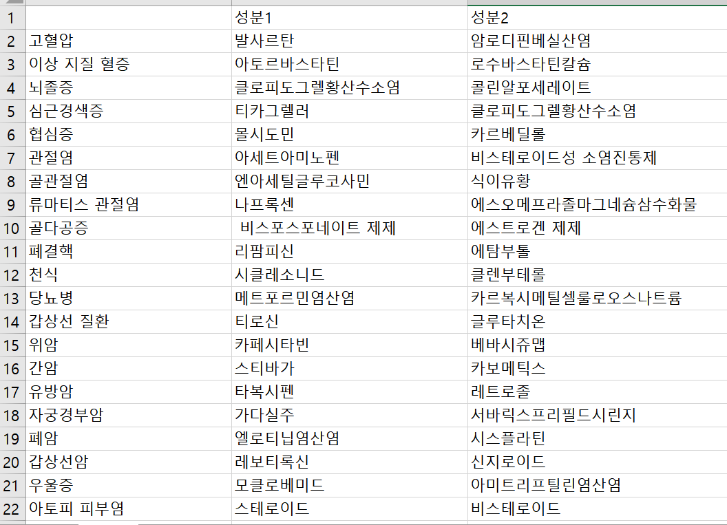
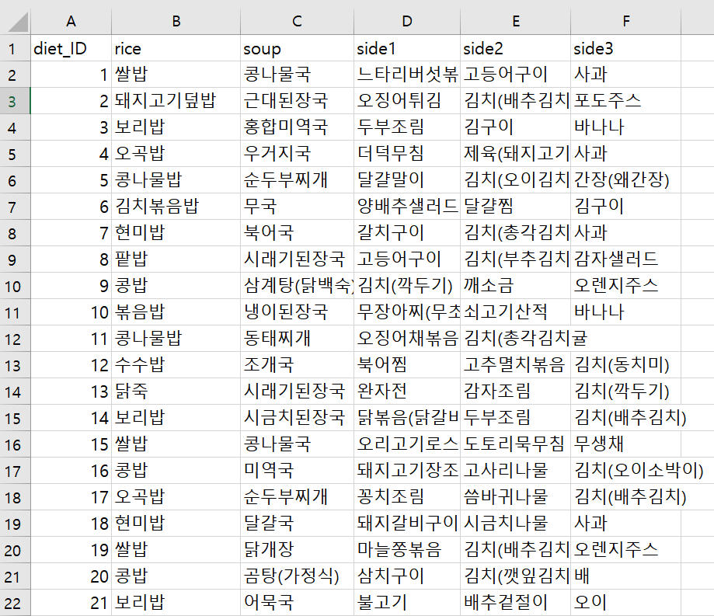
2.
01
02
03
04
05
06
07
데이터 수집
<음식 영양소 데이터>
<과거 환자데이터>
<현재 환자데이터>
<약 성분 데이터>
<식단표 데이터>

Slide 7
3.
01
02
03
04
05
06
07
데이터 모델링
<요구 사항 명세서>
디지털 간호 서비스에 현재 환자로 등록하려면, 환자ID, 성별, 나이, 질병 명 데이터를 입력해야 한다
현재 환자는 현재 환자 ID로 식별한다.
의약품은 약품명, 약성분1, 약성분2에 대한 정보를 유지해야 한다.
의약품은 약품명으로 식별한다.
질병별로 복용해야 하는 약이 있다.
환자는 한 번에 여러 약을 복용할 수 있으며, 하나의 약 또한 여러 환자에게 복용될 수 있다.
환자가 복용중인 약은 의약품 중 하나여야 한다.
현재 환자는 여러 날에 검사를 받을 수 있지만 하루에 한 번만 받을 수 있다.
측정 데이터는 현재 환자의 환자ID, 검사날짜, 허리둘레, 통증, 평균 수면시간, 수축기 혈압, 이완기 혈압, 불안증상 여부, 헤마토크리트 수, 헤모글로빈 수, 체질량 지수, 일상활동 가능 여부, 신체정보 측정한다.

Slide 8
3.
01
02
03
04
05
06
07
데이터 모델링
<요구 사항 명세서>
검사 데이터는 환자ID와 검사날짜로 식별한다.
과거 환자는 퇴원한 환자로서 ID, 성별, 나이, 질병 명, 허리둘레, 통증, 평균 수면시간, 수축기 혈압, 이완기 혈압, 불안증상, 헤마토크리트, 헤모글로빈 수, 체질량 지수, 일상활동 가능 여부 들을 유지하고 있다.
과거 환자는 과거 환자 ID로 식별한다
현재환자는 복수의 날짜에 병원 식단표 메뉴 중 하나를 골라 아침, 점심, 저녁 식사를 할 수 있으며 이를 유지해야 한다.
식단표는 식단표ID, 밥, 국, 반찬에 대한 정보를 담고 있다.
식단표는 식단표ID로 식별한다.
영양소 데이터는 식단표에 있는 각 음식에 대한 영양소 정보를 담고 있다.
영양소 데이터는 음식 명, 칼로리, 탄수화물, 단백질, 지방, 콜레스트롤, 식이섬유, 나트륨, 분류 정보를 담고 있어야 한다.
각 음식에 대한 정보는 영양소 데이터의 정보 중 하나와 일치해야 하며, 영양소 데이터에 있는 정보를 여러 번 사용할 수 있다.
영양소 데이터는 음식명으로 식별한다.

Slide 9
3.
01
02
03
04
05
06
07
데이터 모델링
patientID
patientID
Date_
ID
Food
Medicine
patientName
Disease
Sex
Age
Waist
Ache
Sleep
BMI
Pressure
HT
Hemoglobin
Relaxation
Anxiety
Activity
Sex
Age
Hypertension
Stoke
Myocardial
Angina
Arthritis
Osteoartiritis
Rheumatoid
Tuberculosis
Asthma
Diabetes
Hypothyrodism
Stomach
Liver
Cervical
Lung
Thyroid
Depression
Astopy
Rhinitis
Cataract
Glaucoma
HepatitisB
HepatitisC
Waist
Ache
Sleep
BMI
Pressure
HT
Hemoglobin
Relaxation
Anxiety
Activity
Osteoporosis
Single_Serving_Calorie
Carbonydrate
Protein
Fat
Cholesterol
Dietary_Fiber
Sidium
Classification
Ingredient1
Ingredient2
<약>
<현재환자>
Diet_ID
<식단영양소>
Food
<현재환자측정>
<식단표>
<과거환자>

Slide 10
3.
01
02
03
04
05
06
07
데이터 모델링
patientID
Date_
Waist
Ache
Sleep
BMI
Pressure
HT
Hemoglobin
Relaxation
Anxiety
Activity
patientID
patientName
Disease
Sex
Age
<현재환자>
<현재환자측정>

Slide 11
3.
01
02
03
04
05
06
07
데이터 모델링
patientID
Medicine
patientName
Disease
Sex
Age
Ingredient1
Ingredient2
<현재환자>
<약>

Slide 12
3.
01
02
03
04
05
06
07
데이터 모델링
patientID
<현재환자>
Diet_ID
<식단표>
patientName
Disease
Sex
Age
Food
Food
<식단영양소>
Single_Serving_Calorie
Carbonydrate
Protein
Fat
Cholesterol
Dietary_Fiber
Sidium
Classification

Slide 13
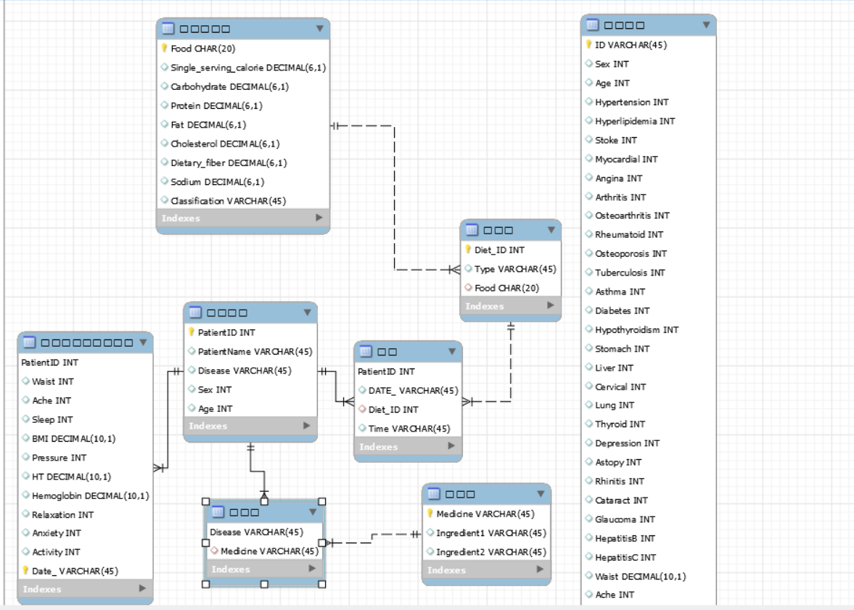
4.
01
02
03
04
05
06
07
DB구축
<최종 EE-R 다이어 그램>

Slide 14
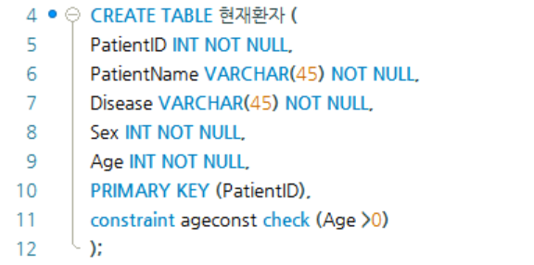
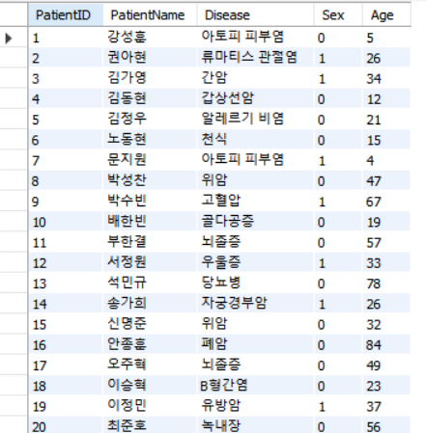
4.
01
02
03
04
05
06
07
DB구축
<현재환자 테이블 작성 DDL>
<현재환자 테이블>

Slide 15
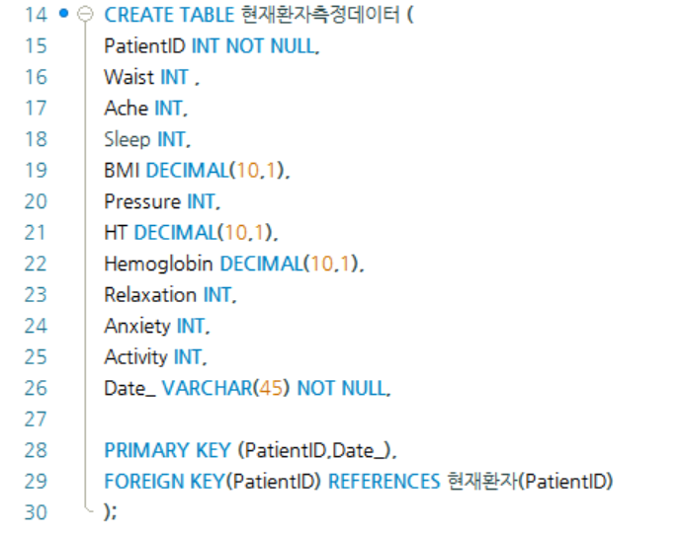
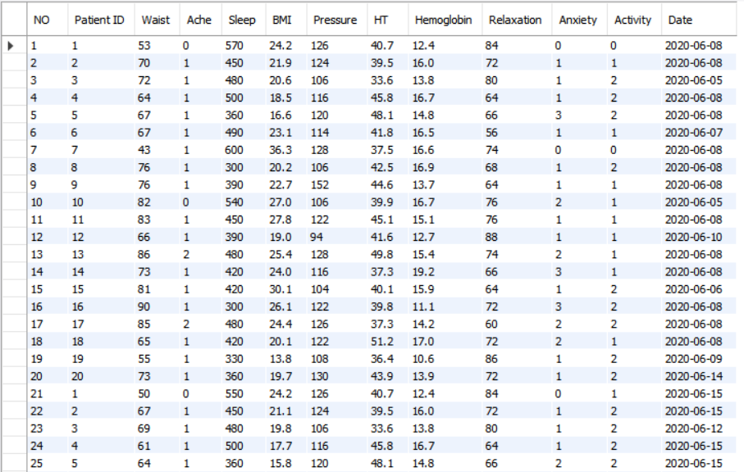
4.
01
02
03
04
05
06
07
DB구축
<현재환자측정 테이블 작성 DDL>
<현재환자측정 테이블>

Slide 16
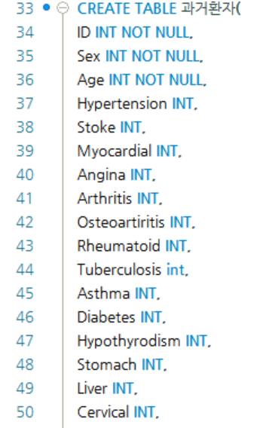
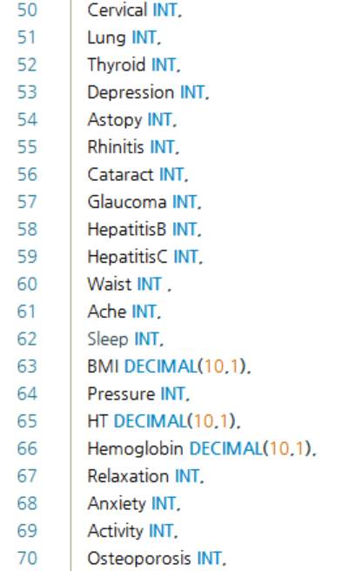
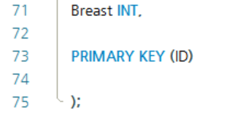
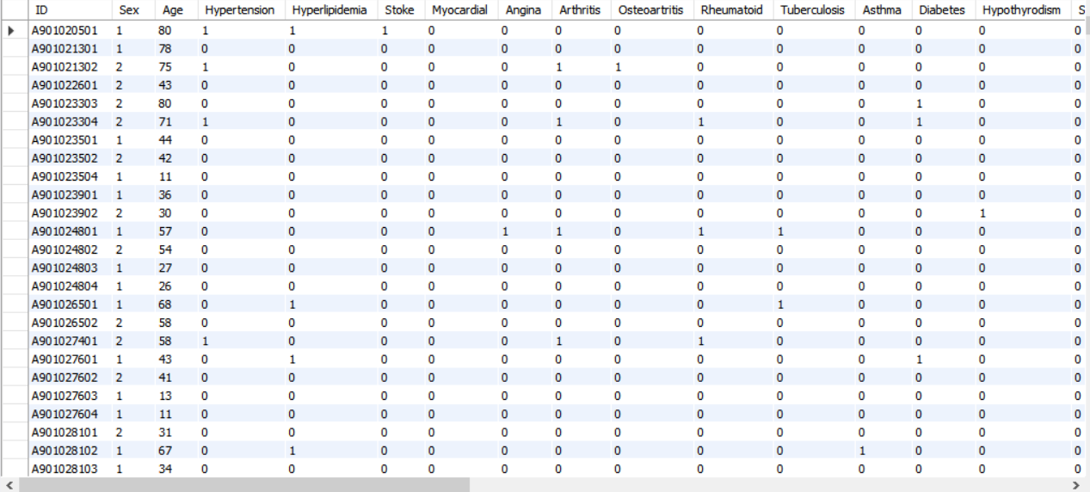
4.
01
02
03
04
05
06
07
DB구축
<과거환자 테이블 작성 DDL>
<과거환자 테이블 작성 >

Slide 17
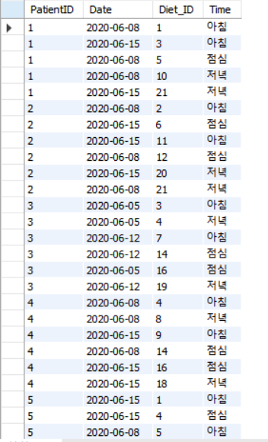
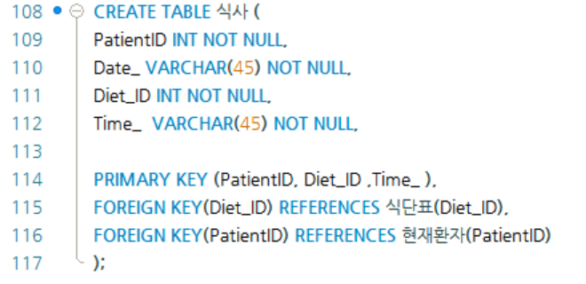
4.
01
02
03
04
05
06
07
DB구축
<식사 테이블 작성 DDL>
<식사 테이블>

Slide 18
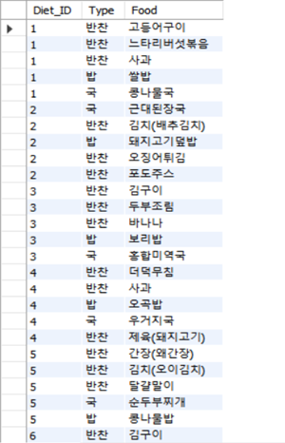
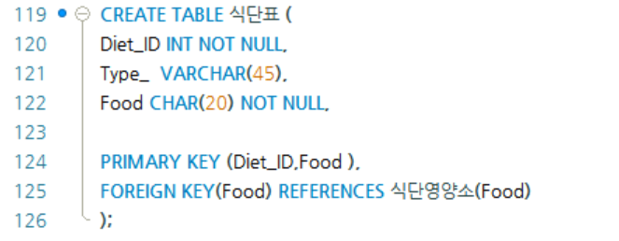
4.
01
02
03
04
05
06
07
DB구축
<식단표 테이블 작성 DDL>
<식단표 테이블>

Slide 19
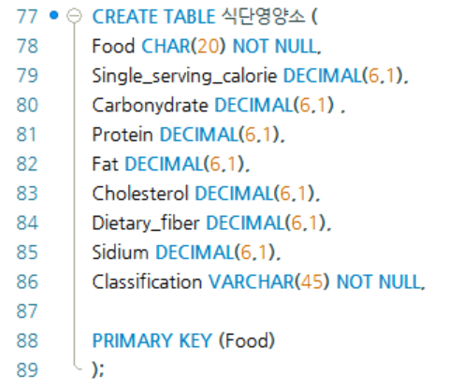
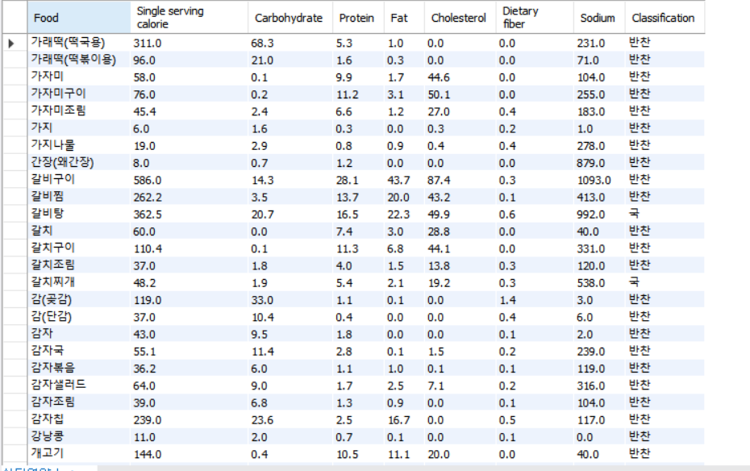
4.
01
02
03
04
05
06
07
DB구축
<식단영양소 테이블 작성 DDL>
<식단영양소 테이블>

Slide 20
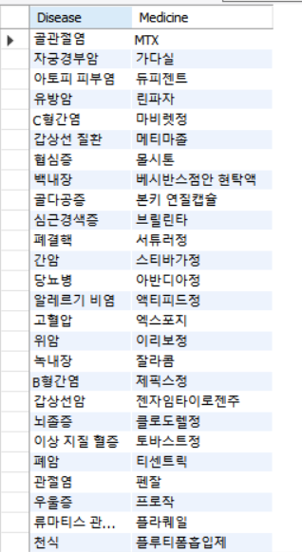
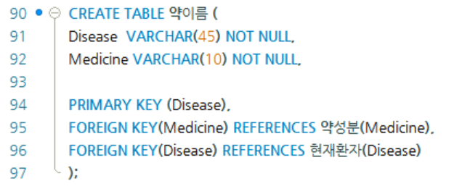
4.
01
02
03
04
05
06
07
DB구축
<약이름 테이블 작성 DDL>
<약이름 테이블>

Slide 21
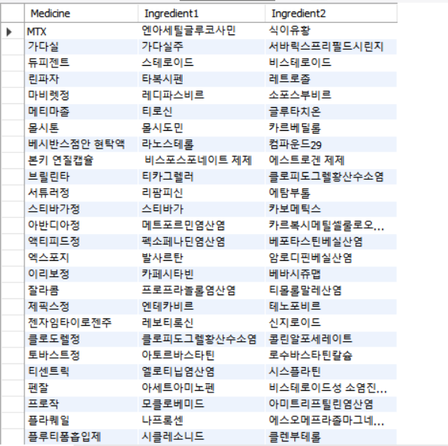
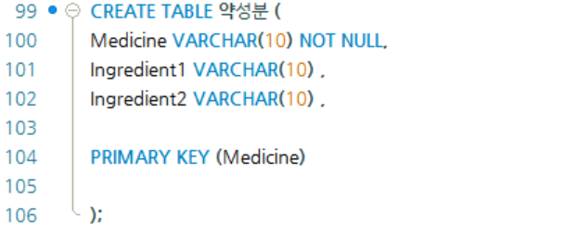
4.
01
02
03
04
05
06
07
DB구축
<약성분 테이블 작성 DDL>
<약성분 테이블>

Slide 22
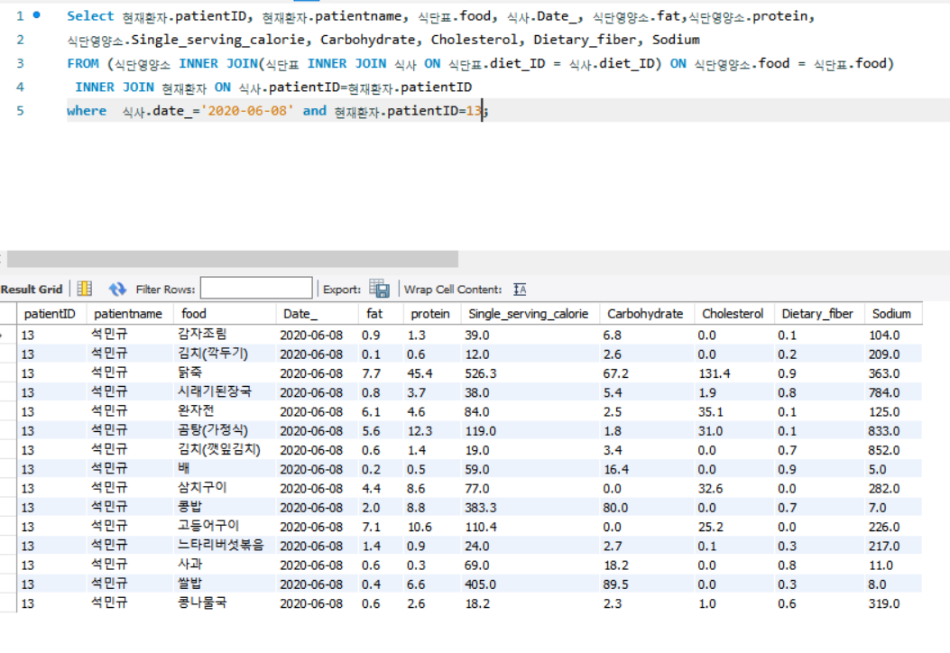
5.
DML를 이용한 데이터 추출
03
04
05
06
07
01
02

Slide 23
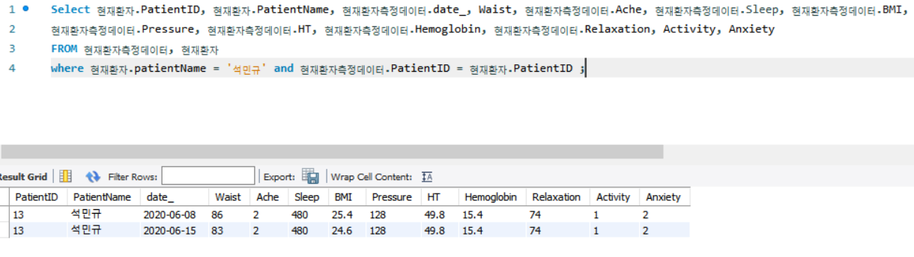
5.
DML를 이용한 데이터 추출
03
04
05
06
07
01
02

Slide 24
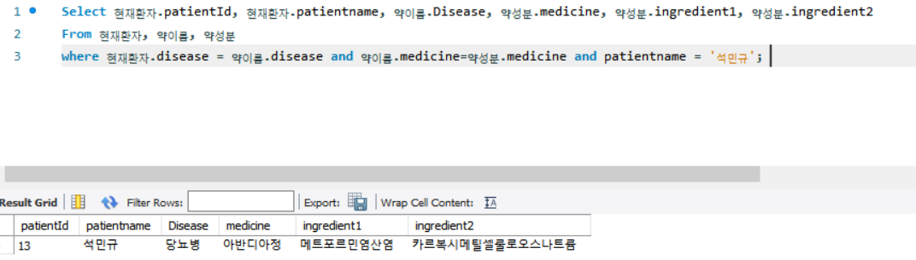
5.
DML를 이용한 데이터 추출
03
04
05
06
07
01
02

Slide 25
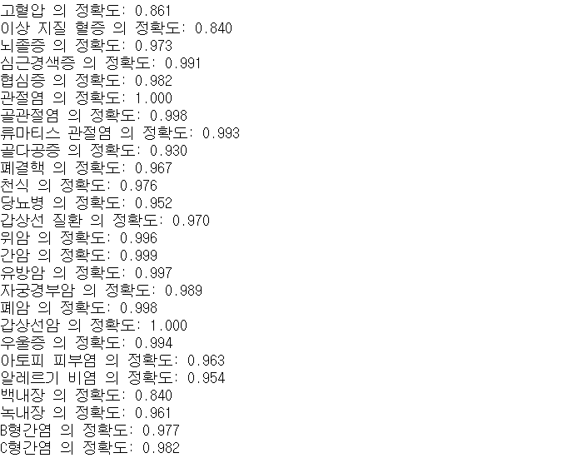
6.
01
02
03
04
05
06
07
데이터 분석
32개의 환자 정보 속성과 26개의 질병 발생 여부 데이터가 있는 과거 환자 데이터
질병 발생 여부 = 종속 변수
환자 정보 = 독립 변수
Train Data = 80%
Test Data = 20%
26번의 로지스틱 회귀 분석
상관계수 테이블 저장

Slide 26
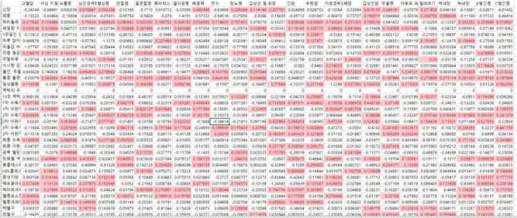
6.
01
02
03
04
05
06
07
데이터 분석
상관 계수 상위 30%

Slide 27
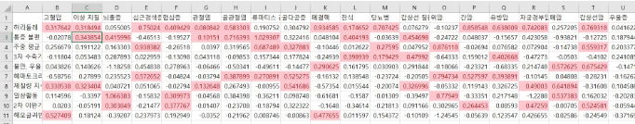
6.
01
02
03
04
05
06
07
데이터 분석
가장 많이 중복된 변수 10가지
허리 둘레
통증 불편
주중 평균 수면 시간
수축기 혈압
불안, 우울
헤마토크리트
체질량 지수
일상 활동
이완기 혈압
헤모글로빈

Slide 28
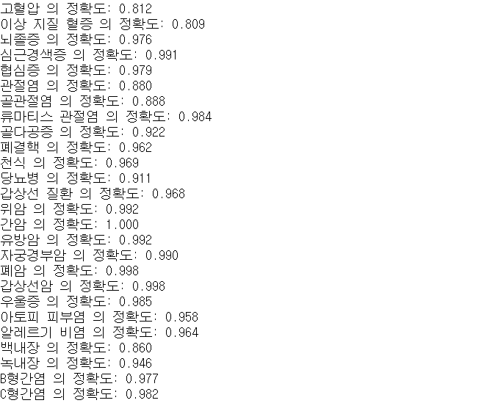
6.
01
02
03
04
05
06
07
데이터 분석
10개의 환자 정보 속성과 26개의 질병 발생 여부 데이터가 있는 과거 환자 데이터
질병 발생 여부 = 종속 변수
환자 정보 = 독립 변수
Train Data = 80%
Test Data = 20%
26번의 로지스틱 회귀 분석
대부분 질병 예측 정확도가 90%이상인 예측 모델 생성

Slide 29
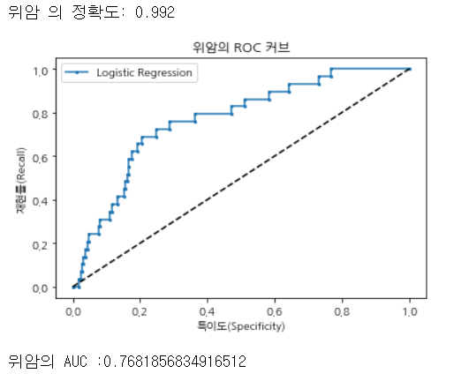
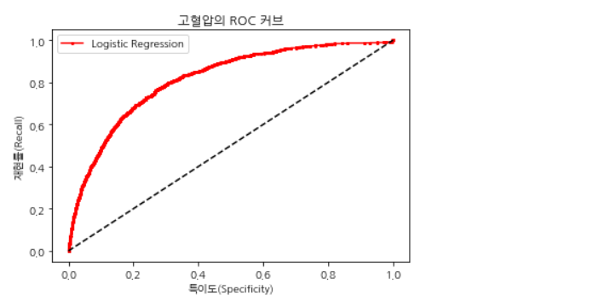
6.
01
02
03
04
05
06
07
데이터 분석
모델의 신뢰도 평가

Slide 30
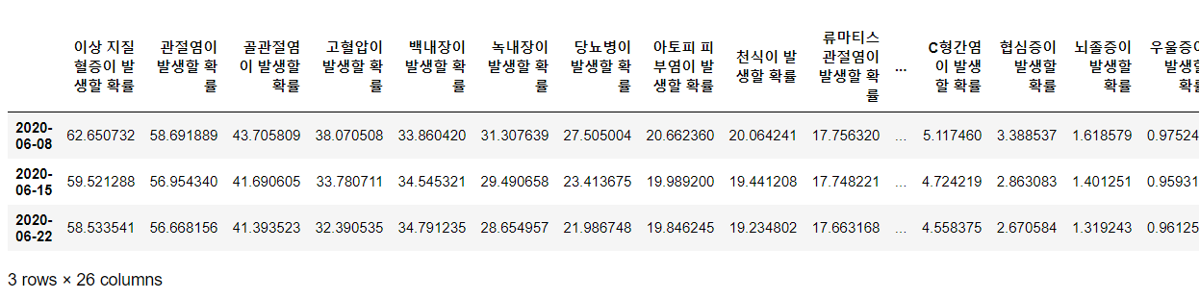
6.
01
02
03
04
05
06
07
데이터 분석
현재 환자 검사 테이블의 ‘석민규’ 환자의 질병 발생 가능성 예측
질병 발생확률 -> 테이블 생성 -> 내림차순 정렬

Slide 31
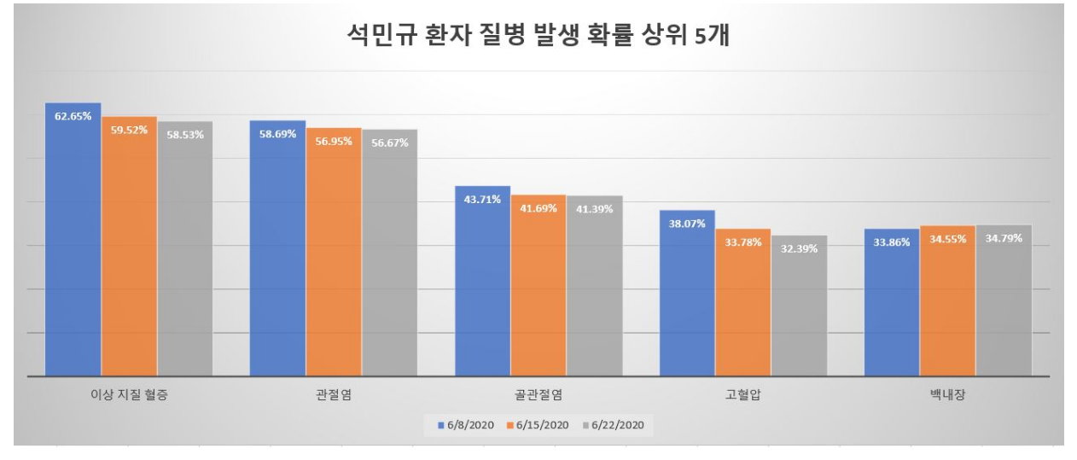
6.
01
02
03
04
05
06
07
데이터 분석
질병 발생 가능성 상위 5개

Slide 32
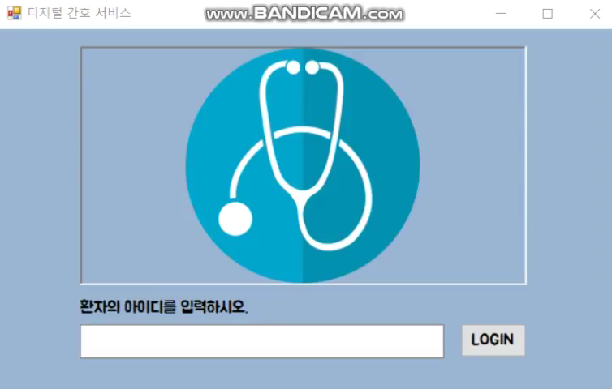
7.
시각화
01
02
03
04
05
06
07

Slide 33
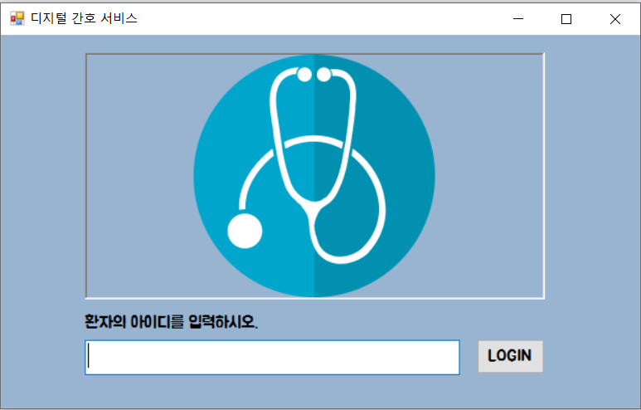
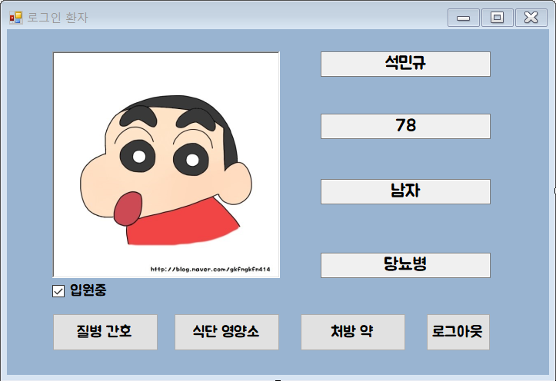
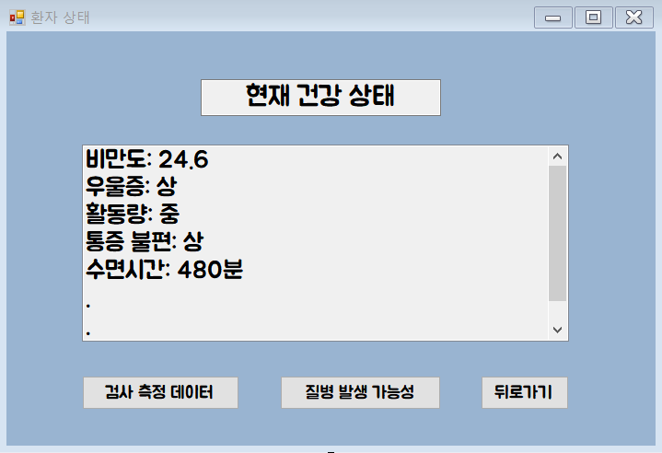
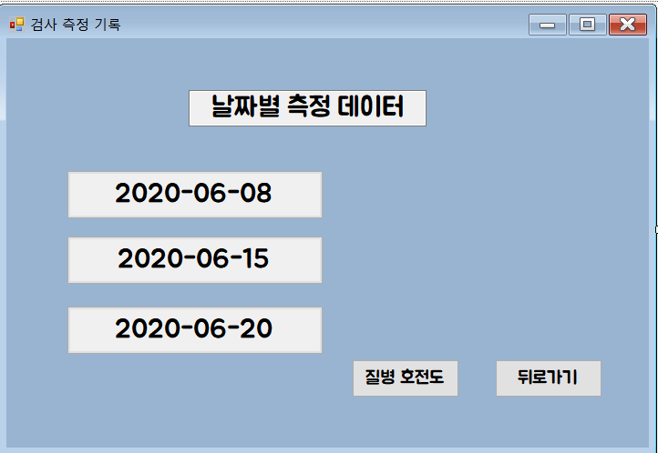
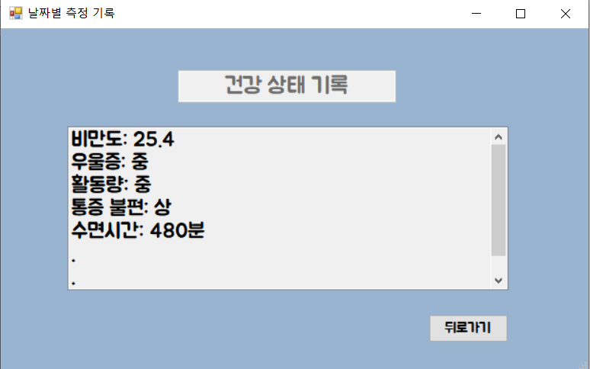
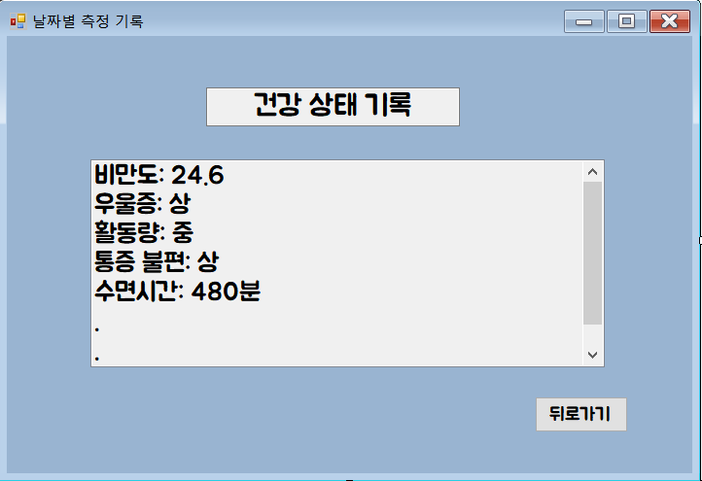
7.
시각화
01
02
03
04
05
06
07

Slide 34
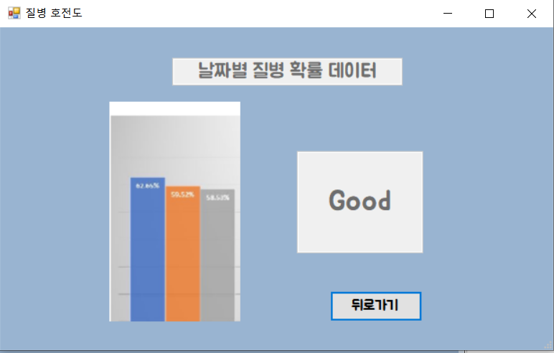
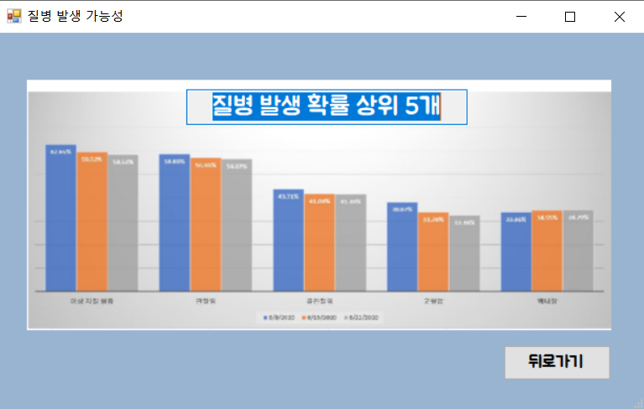
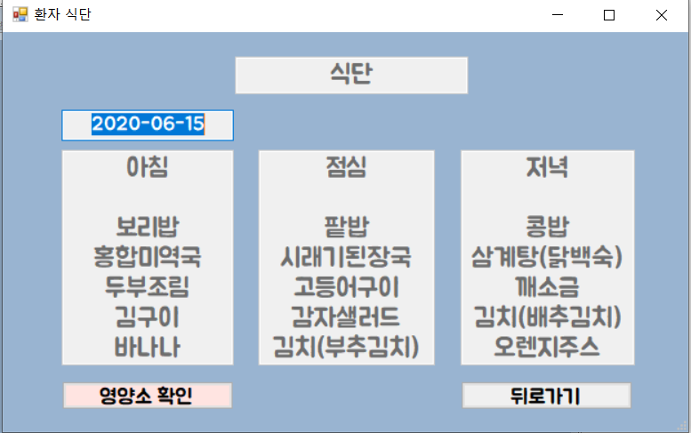
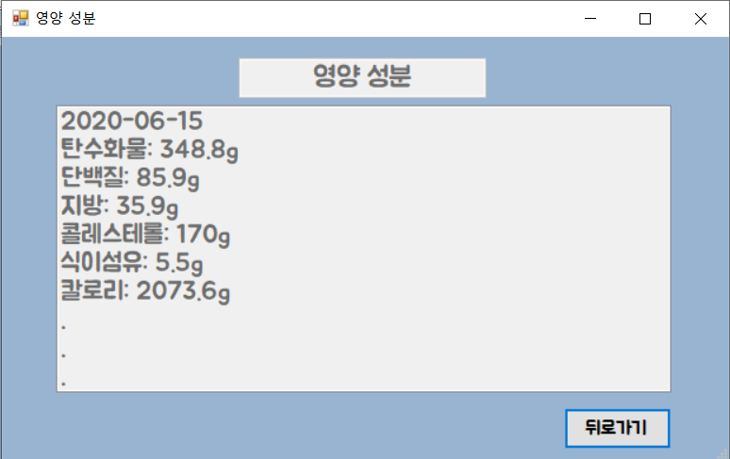
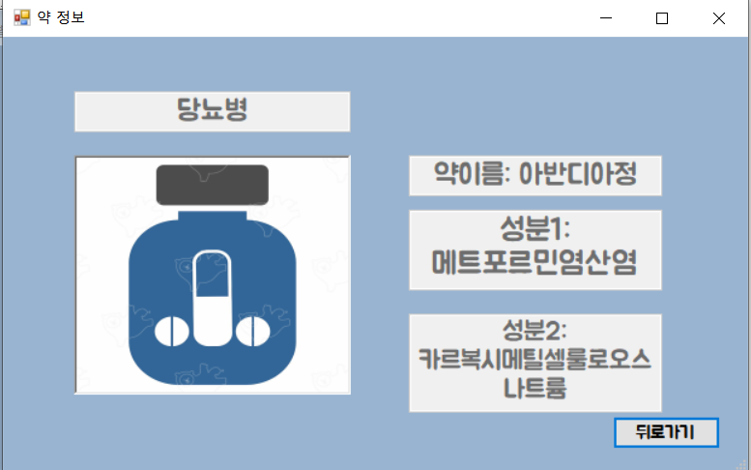
7.
시각화
01
02
03
04
05
06
07

Slide 35
감사합니다

